Slide 1
banca dati della giurisprudenza di merito: dall'esperienza del distretto di Perugia al progetto nazionale

Slide 2
TRASPARENZA DELLE DECISIONI
Obiettivi del progetto:
CIRCOLARITA' DELLA GIURISPRUDENZA TRA I E II GRADO
CONSAPEVOLEZZA DELLE DECISIONI E SUPERAMENTO DEI CONTRASTI INCONSAPEVOLI
ELABORAZIONE DI UNA MASSIMA CHE VALORIZZI LA SOLUZIONE DEL CASO CONCRETO

Slide 3
CONOSCIBILITA' DELLA GIURISPRUDENZA
MIGLIORAMENTO DELLA QUALITA' COMPLESSIVA DELLA GIURISDIZIONE
PREVEDIBILITA'
PREDITTIVITA'
"L'uniformità delle decisioni non rappresenta un limite all'attività giurisdizionale, ma ne costituisce un punto di approdo, in quanto è diretta a promuovere la prevedibilità delle decisioni e, dunque, la loro complessità e la loro autorevolezza."
PRES. SERGIO MATTARELLA - 15 MAGGIO 2023

Slide 4
La nostra cronistoria
marzo 2022
aprile 2022
MAGGIO 2022
GIUGNO 2022
Protocollo Procura Generale - Corte d'appello Perugia
Presentazione del progetto "Banca dati" alla DGSIA
CREAZIONE ARCHIVIO PENALE NEL SITO SHAREPOINT
CONDIVISIONE DEL SITO SHAREPOINT CON I MAGISTRATI DEL DISTRETTO

Slide 5
La nostra cronistoria
SETTEMBRE 2022
OTTOBRE
2022
DICEMBRE 2023
CREAZIONE DEGLI ARCHIVI CIVILE E LAVORO NEL SITO SHAREPOINT
AVVIO DELLA COLLABORAZIONE SUL PROGETTO NAZIONALE
DEADLINE PER LA MESSA IN ESERCIZIO DELLA NUOVA PIATTAFORMA

Slide 6
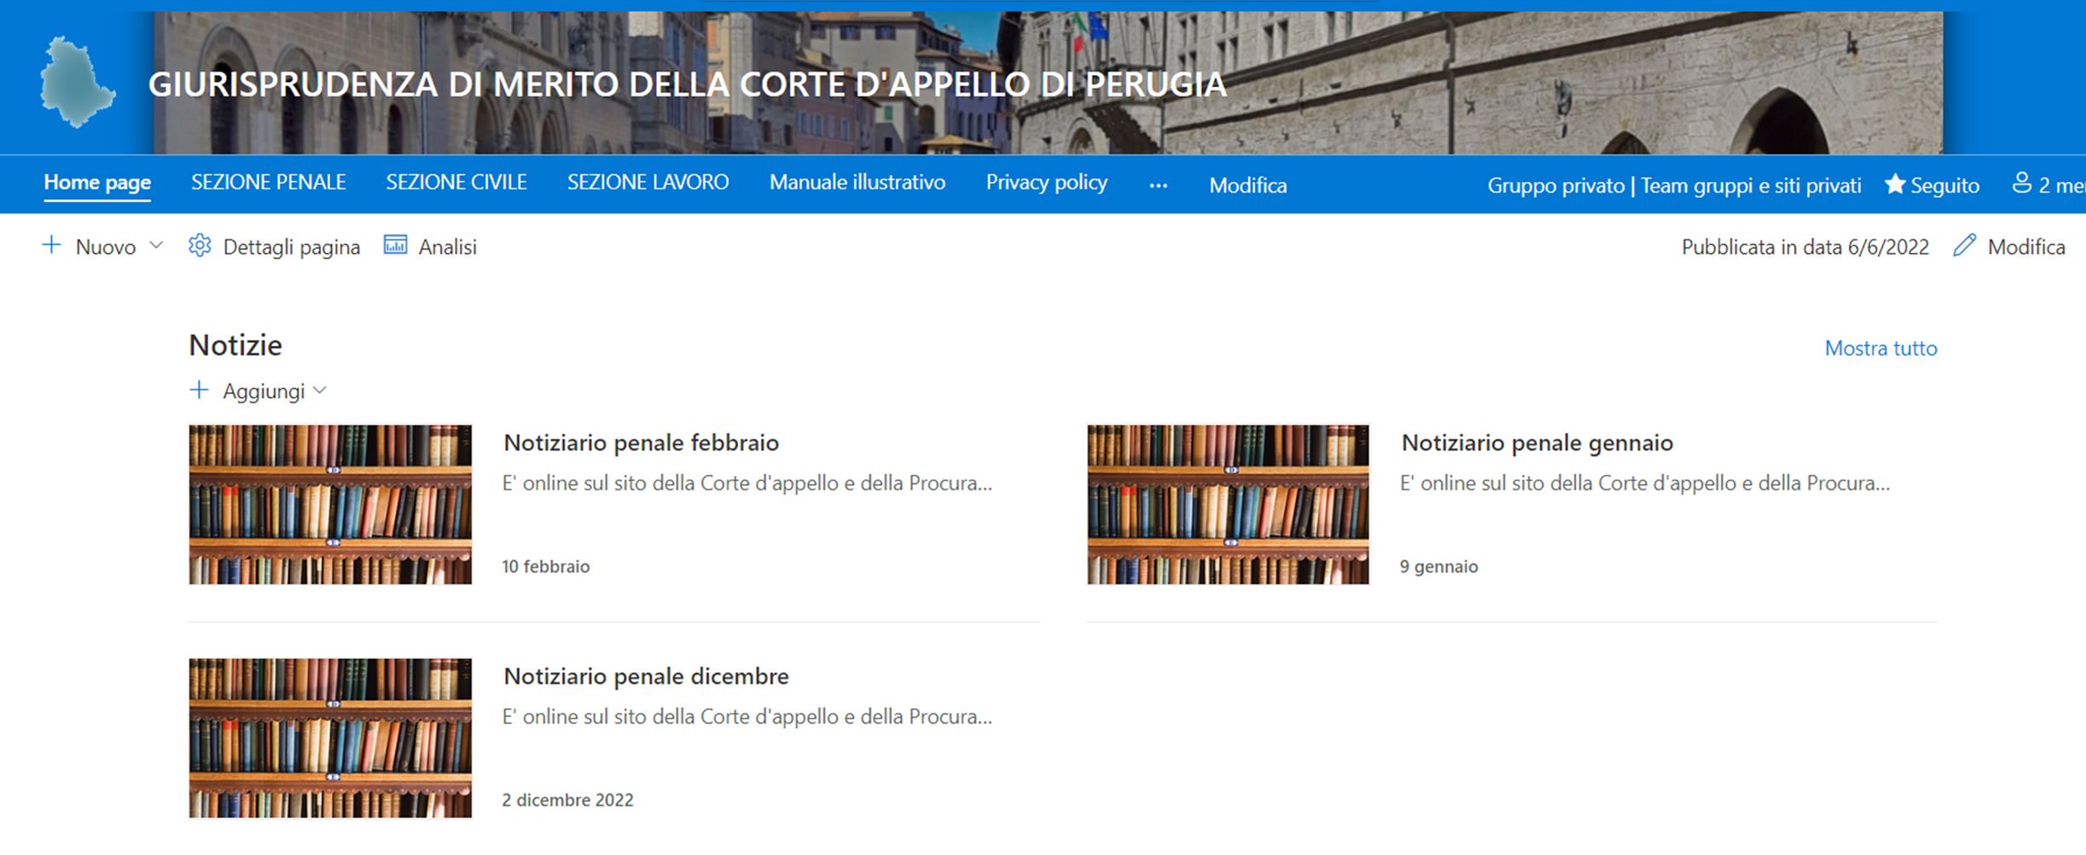
Notiziari mensili della giurisprudenza della corte d'appello
Ricerca testuale grazie al file reso in ocr
utilizzo di plurimi criteri di ricerca
massimazione delle sentenze
collegamenti tra precedenti conformi/difformi
SharePoint
e tra gradi di giudizio

Slide 7
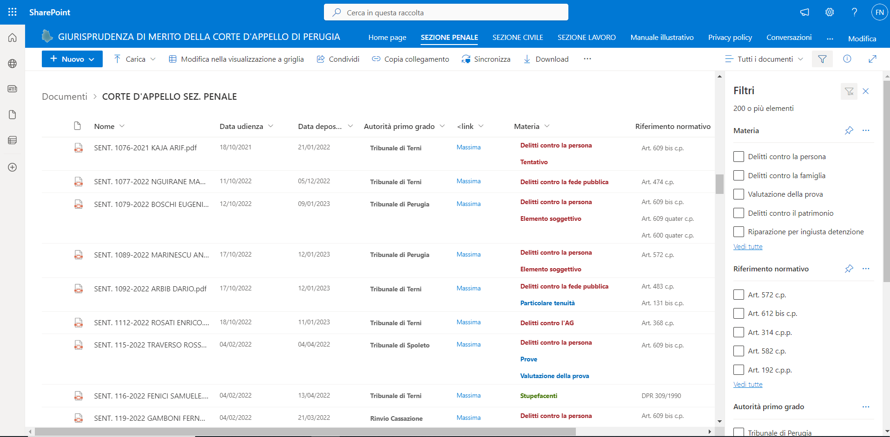
Catalogazione e ricerca delle pronunce con filtri plurimi e metadati:
file ocr

Slide 8
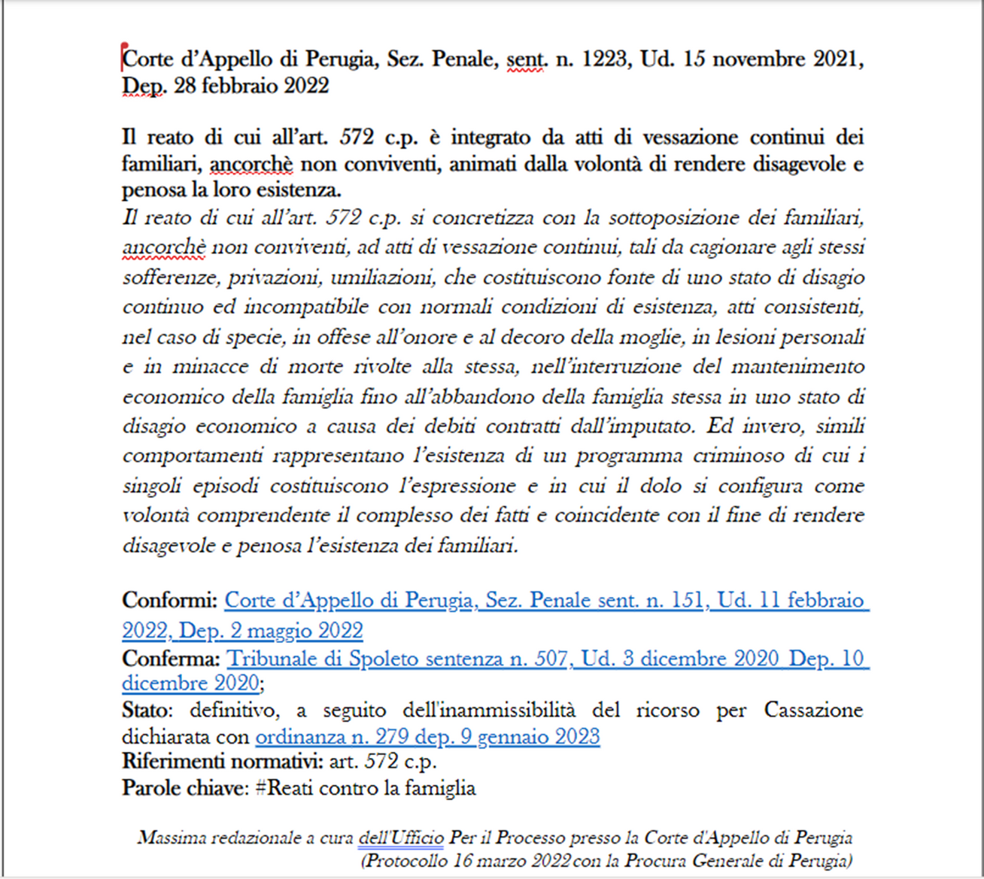
Massimazione delle pronunce valorizzando il fatto concreto
Collegamento con i precedenti conformi/difformi dell'Ufficio
collegamenti con il grado di giudizio precedente
Collegamenti con l'eventuale giudizio di Cassazione
Catalogazione dei provvedimenti secondo parole chiave e riferimenti normativi

Slide 9
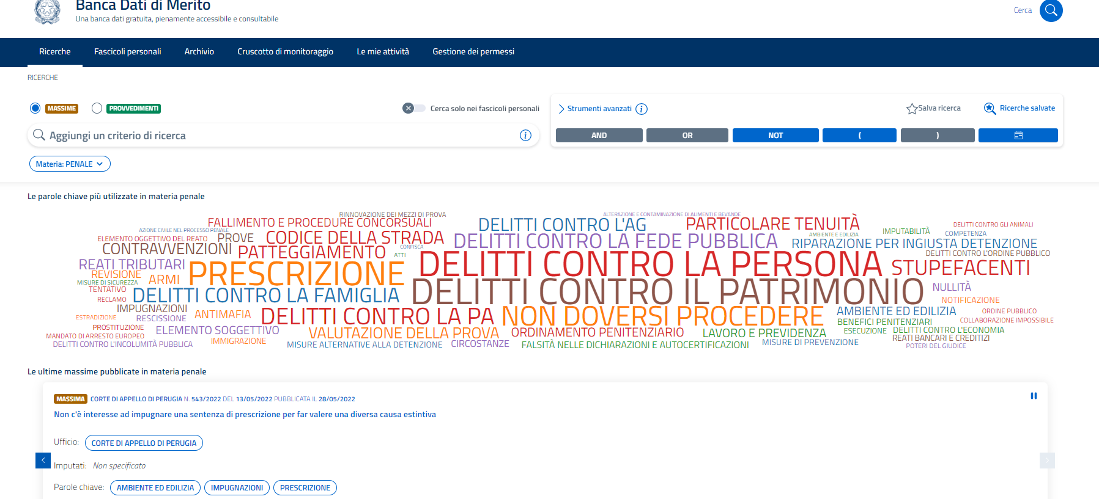
ARCHIVIO MASSIME E ARCHIVIO PROVVEDIMENTI PENALI/CIVILI/LAVORO
La banca
dati
nazionale
RICERCA AVANZATA IN and, or, not
CREAZIONE DI AREA DI RICERCA ANCHE CON L'INSERIMENTO DI ANNOTAZIONI PERSONALIZZATE
ARCHIVIO DOCUMENTI INSERITI SUDDIVISI PER DISTRETTI ed UFFICI
RICERCA SEMPLICE (con plurimi criteri in and)
MONITORAGGIO DEI PROVVEDIMENTI INSERITI
CONDIVISIONE DELLE RICERCHE
CHATBOT

Slide 10
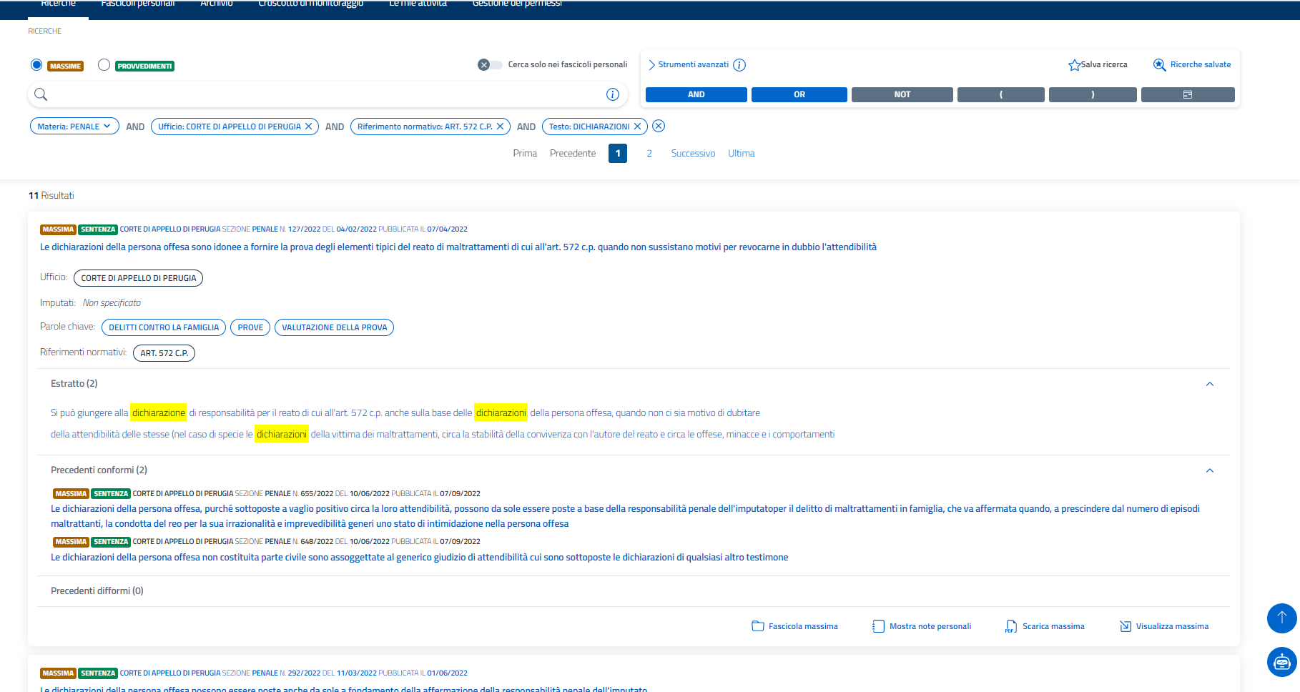
es. di Ricerca semplice nell'archivio massime con la combinazione di più filtri:
ufficio, riferimento normativo e testo libero
La banca
dati
nazionale
possibilita' di salvare la ricerca
anteprima risultati della ricerca testuale
anteprima precedenti conformi/difformi
possibilita' di aggiungere note personali di commento visibili al solo utente
possibilita' di generare il pdf della massima con i metadati

Slide 11
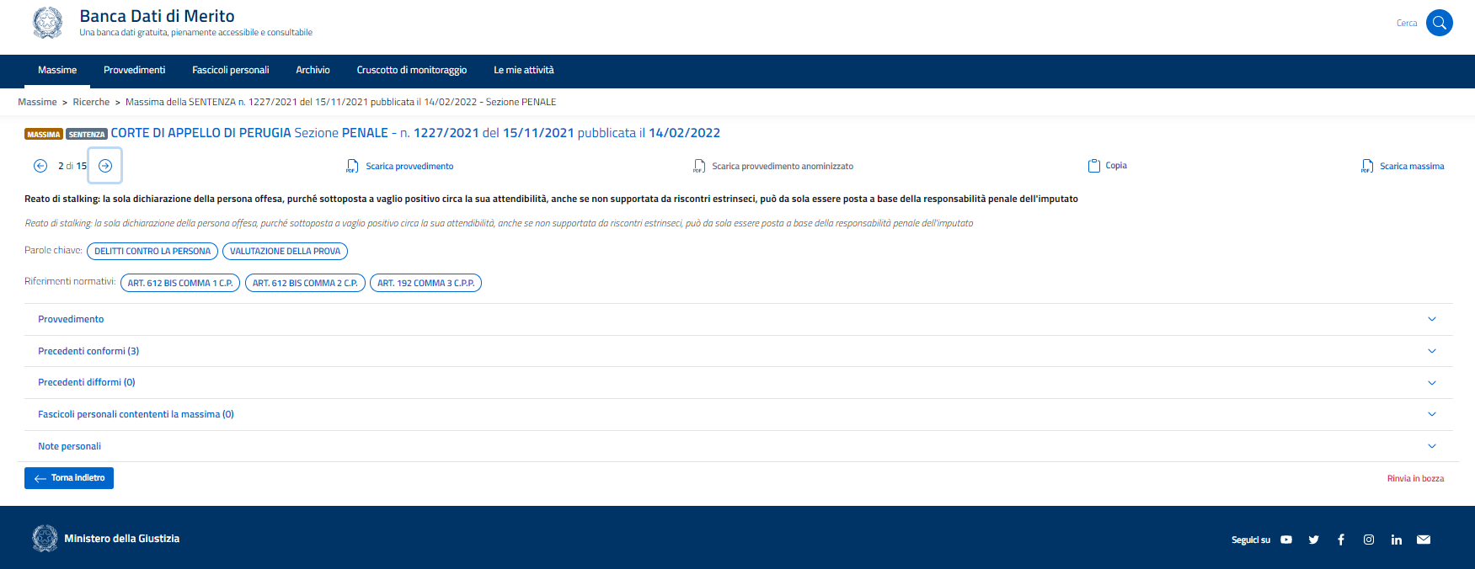
Possibilità di navigare tra i risultati e raggiungere tramite link le massime e i provvedimenti collegati
La banca
dati
nazionale
Possibilità di scaricare il testo del provvedimento e il pdf della massima con i metadati e le note dell'utente
Possibilità di copiare la massima o i suoi estremi come citazione

Slide 12
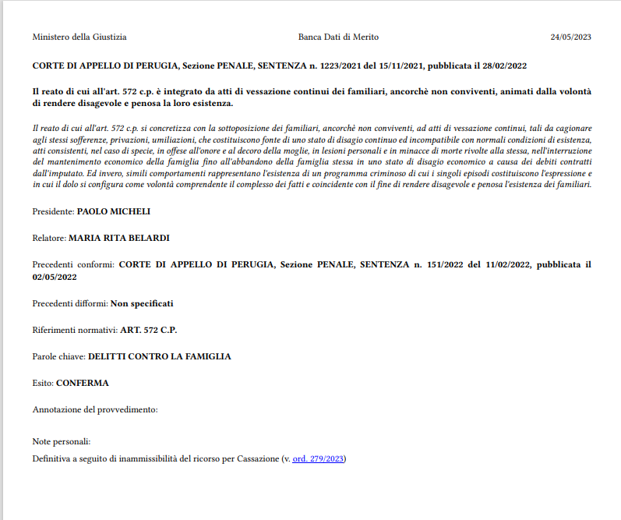
La scheda della massima
Catalogazione dei provvedimenti secondo parole chiave e riferimenti normativi
Collegamento con i precedenti conformi/difformi dell'Ufficio
esito rispetto al grado di giudizio precedente ed eventuali annotazioni
Collegamenti con l'eventuale giudizio di Cassazione
Note personali dell'utente con possibilità di creare link interni o esterni alla banca dati
La banca dati nazionale

Slide 13
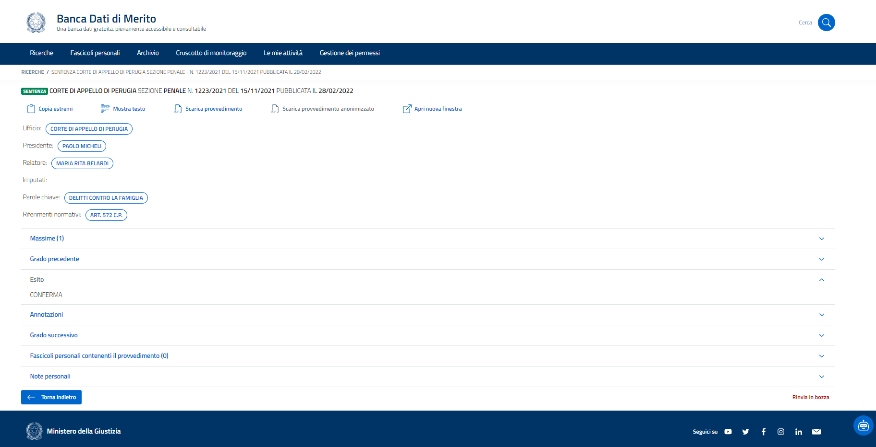
La pagina del provvedimento
La banca
dati
nazionale
massima/e del provvedimento
collegamento al grado precedente/successivo
esito del giudizio ed eventuali annotazioni DEL REDATTORE (ad es. sulla pena)
spazio note dell'utente, funzione copia estremi, pdf del provvedimento
OPZIONE MOSTRA provvediMENTO

Slide 14
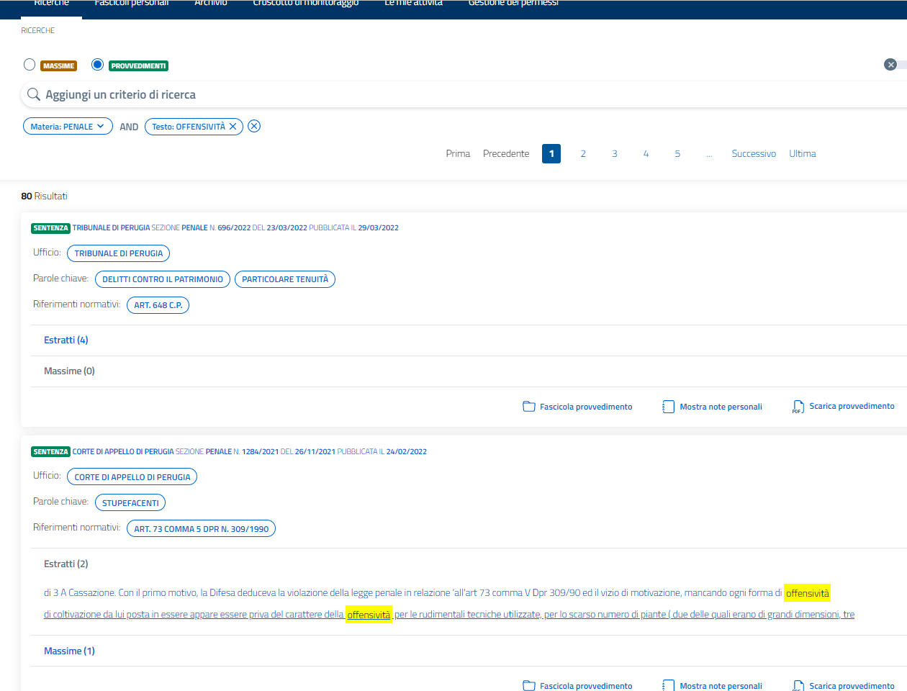
La funzione di ricerca all'interno del provvedimento
la ricerca testuale consente di ricercare un testo "libero" all'interno del provvedimento
il sistema consente di visualizzare, in estratto, le parti del provvedimento contenenti la parola ricercata
IL SISTEMA CONSENTE ANCHE, cliccando su di esso
DI visualizzare L'INTERO PROVVEDIMENTO, DI NAVIGARE ED EFFETTUARE ULTERIORI RICERCHE ALL'INTERNO DI ESSO

Slide 15
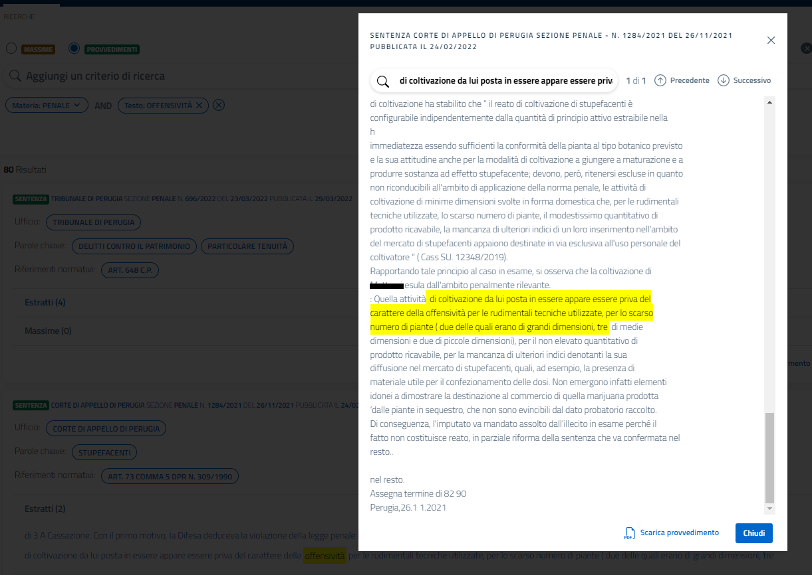
La ricerca nel testo del provvedimento
l'estratto selezionato viene evidenziato all'interno dell'intero testo del provvedimento per consentire all'utente una migliore e più rapida comprensione
dalla finestra aperta sarà inoltre possibile modificare la ricerca testuale, inserendo nuovi criteri di ricerca

Slide 16
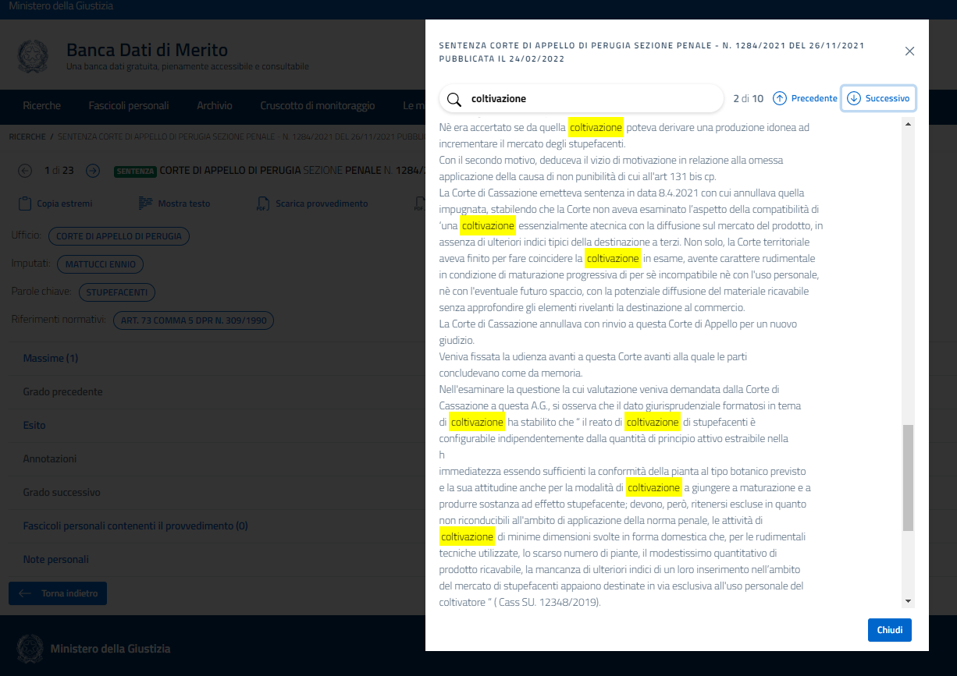
La ricerca nel testo del provvedimento
la nuova parola inserita nella barra di ricerca viene evidenziata all'interno del provvedimento;
attraverso i pulsanti di navigazione precedente/successivo è possibile scorrere il testo del provvedimento e anche selezionarlo

Slide 17
Banca dati di merito e Intelligenza artificiale: Chatbot e Abstract GPT
Chatbot: consente interazione, in modo conversazionale, con una sorta di assistente virtuale (chatbot AI), al quale porre domande per reperire più facilmente le informazioni desiderate. Nelle risposte viene sempre fornita la fonte attraverso l'indicazione "rif." con accesso diretto al documento citato;
Abstract GPT: consente di generare, in pochi secondi, un estratto delle pronunce in modo da avere una sintesi del documento e valutarne la sua attinenza alla ricerca ed un eventuale ausilio per la massimazione.

Slide 18
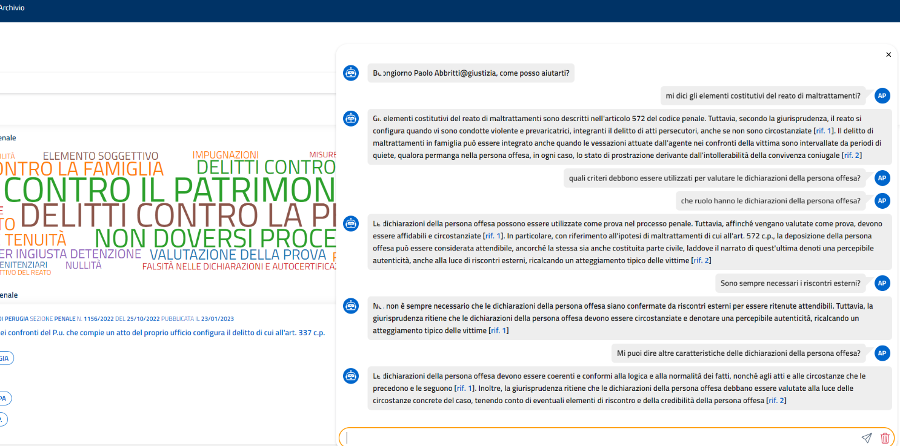
Un esempio di Chatbot

Slide 19
700
Provvedimenti di Corte d'appello massimati, catalogati e collegati
I numeri della banca dati
Dati al 10 ottobre 2023
2000
Provvedimenti di Corte d'appello e dei Tribunali del distretto, catalogati e resi in ocr

Slide 20
Entro la fine del 2023 l'applicativo dovrebbe essere operativo anche per gli utenti esterni

